Slide 1
Les défis arts plastiques Semaine 3
Sous-titre
Maternelle – Ecole–du GOLF OULLINS

Slide 2
Guide d’utilisation
Pour ceux qui ont envie et toujours dans le cadre de la continuité pédagogique, l’école Maternelle du GOLF vous propose des activités complémentaires en arts plastiques.
Ce document permettra aux enfants de réaliser des activités plastiques adaptées à leur âge et centrées autour d’une thématique commune et fédératrice. Ces activités peuvent être individuelles ou à partager en famille.
L’idée est de réaliser son « œuvre » puis, de l’afficher à la fenêtre pour en faire profiter les passants ou simplement de la montrer à sa famille.
Ces œuvres pourront ensuite être ramenées et exposées à l’école pour fêter la fin du confinement et faire partager les talents de chacun!

Slide 3
FORMES ET LIGNES…
L’Office central de la Coopération à l’école (OCCE) du Rhône propose une activité à destination des élèves durant ce temps de confinement :
« De la géométrie à l'art par le plaisir »
L’école maternelle du GOLF souhaite relayer cette incitative dont voici le principe :
1-Les élèves produisent une œuvre sur le thème de la géométrie.
2-Ils la partagent avec leur famille, leurs enseignants et avec l’OCCE du Rhône (ad69@occe.coop). Ils l’exposent aux yeux des passants et des voisins.
3-Enfin, l'OCCE partagera avec toutes les écoles du Rhône, les réalisations des élèves .
Lien officiel : https://padlet.com/c_chenavas/py99uljzuzq3

Slide 4
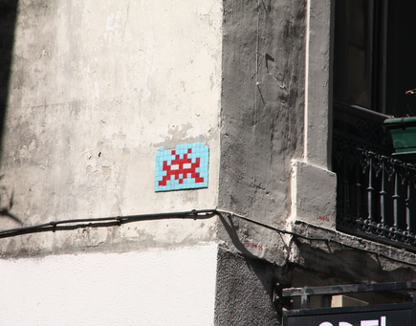
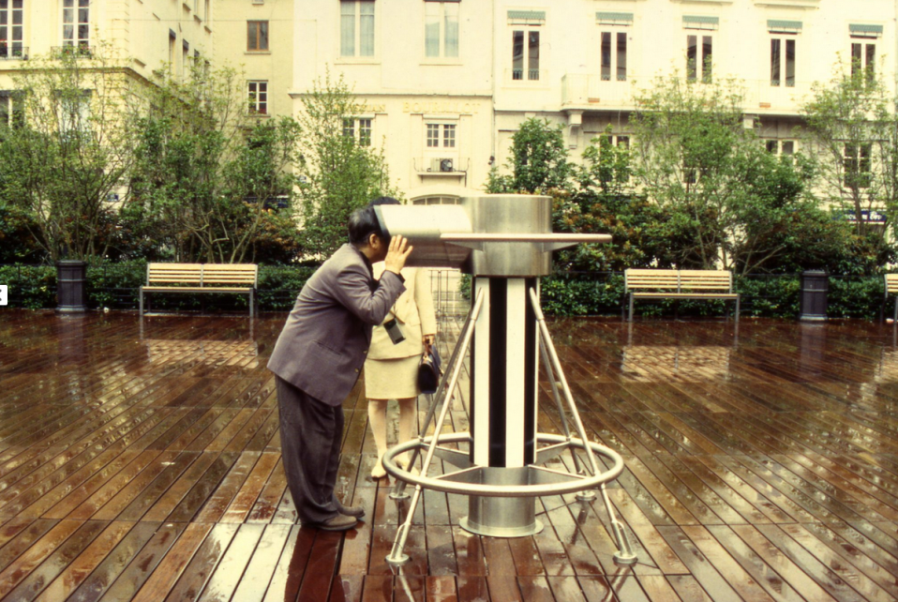
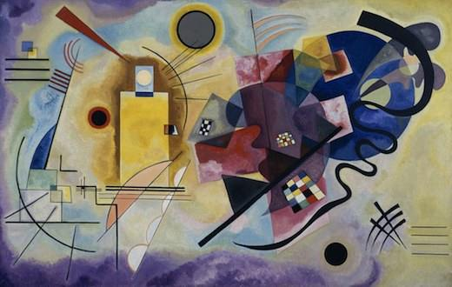
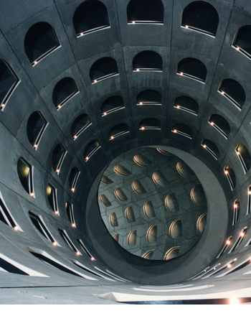
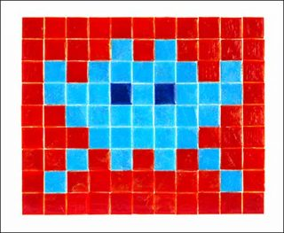
Des artistes pour s’inspirer…
Street Art - Mosaïque de Space invader à Lyon dans le 2ème arrondissement
Source - http://data.abuledu.org/wp/?LOM=15305
Installation in situ de Daniel Buren.
Parking et place des Célestins, Lyon, 1994
Source - https://www.lyon-france.com/Je-decouvre-Lyon
Jaune, Rouge, Bleu, Peinture à l’huile Vassily Kandinsky (1866-1944), créateur de l’Art Abstrait.
Centre Georges Pompidou, Paris, France
https://www.lumni.fr/video/vassily-kandinsky-l-inventeur-de-l-art-abstrait

Slide 5
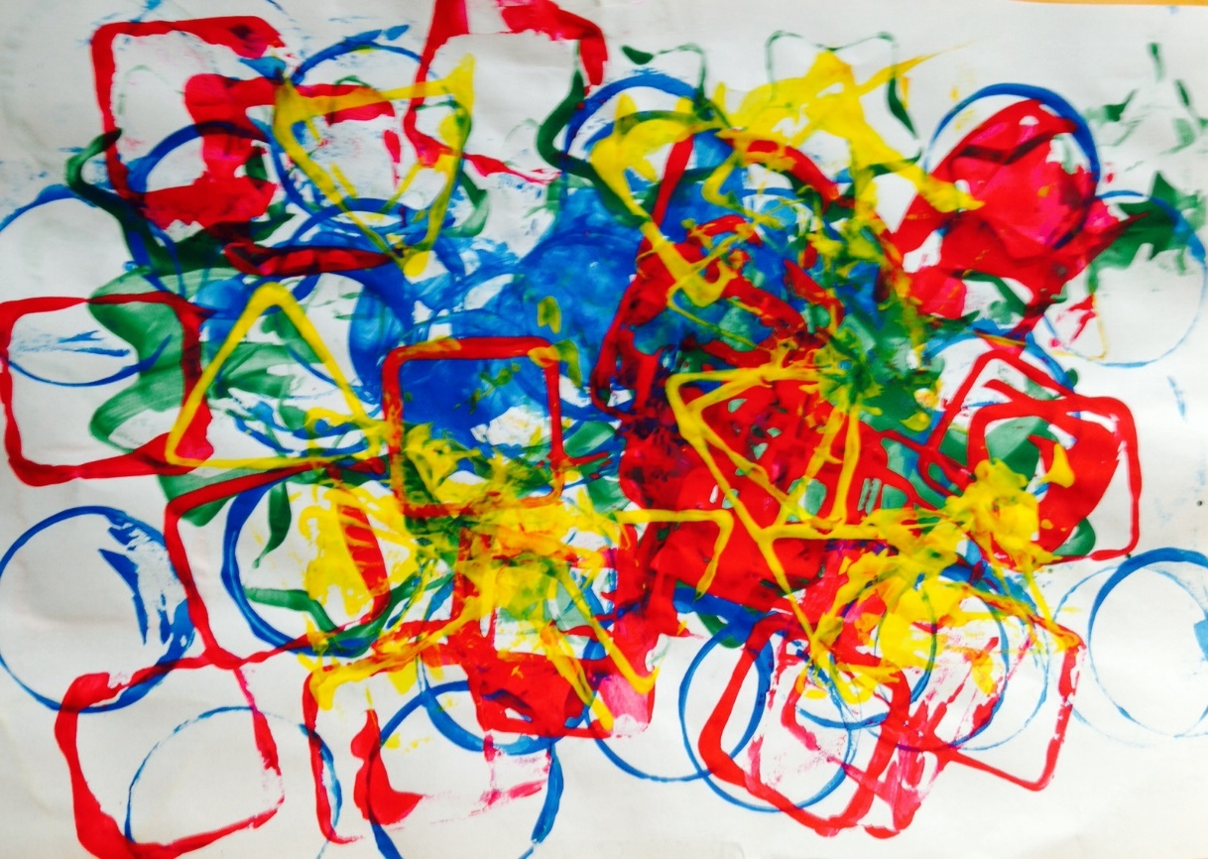
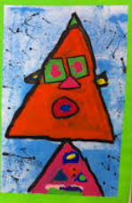
Des idées – Des formes
Un peu d’art abstrait avec des empruntes de formes (pensez aux emballages et aux jouets!) pour tous les âges.
http://wjl.eklablog.com/
Portrait avec des formes, à la peintre ou aux feutres (MS/GS)
Source - http://www.fannyassmat.fr

Slide 6
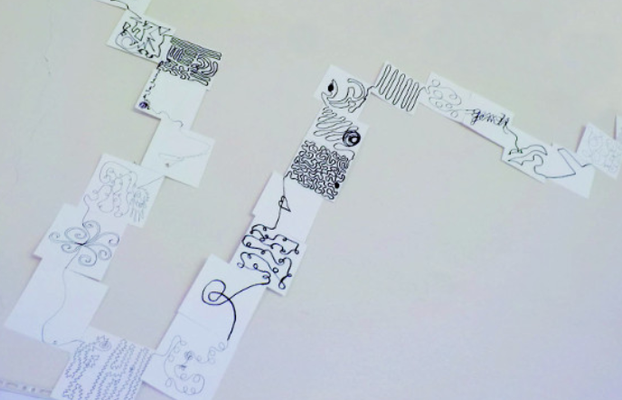
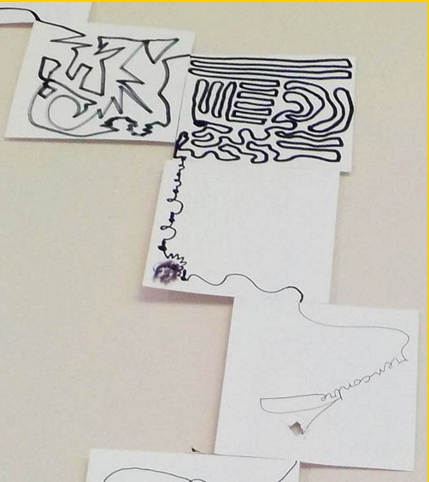
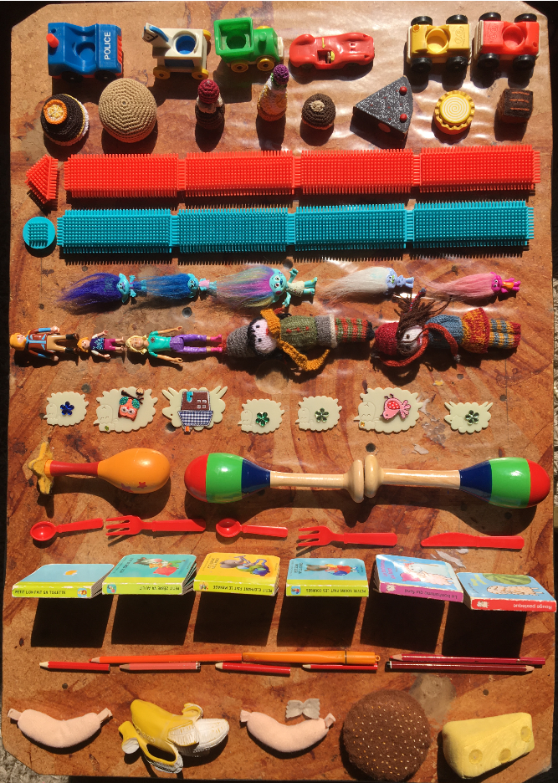
Des idées – Des lignes
A faire en famille… « Avec le feutre, on entre d’un côté de la feuille, on chemine, on fait au moins une rencontre et on sort par un côté différent. Une fois posé sur la feuille, le feutre ne doit jamais être levé de celle-ci ». Puis on assemble! (MS/GS et plus)
Installation de lignes horizontales avec ce qui vous inspire… des objets de la maison (PS/MS/GS)
Source - http://www.ecolepetitesection.com

Slide 7
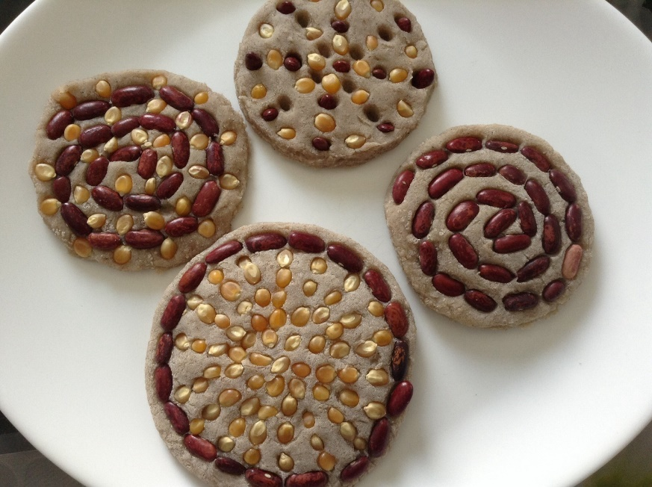
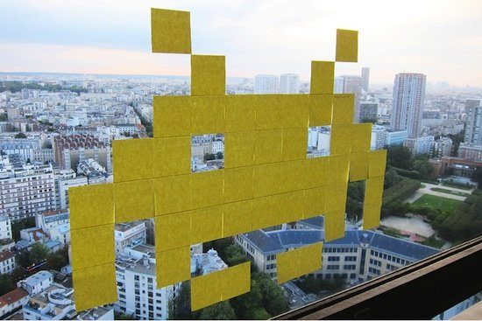
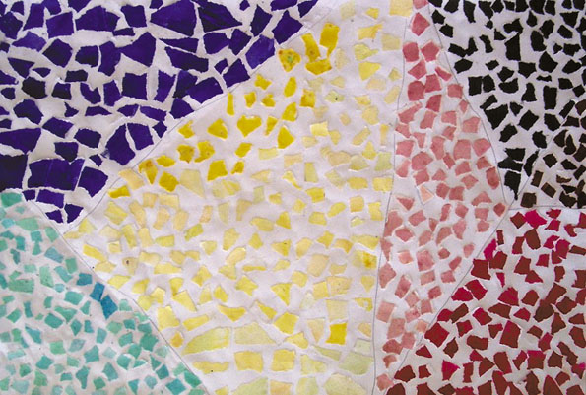
Des idées – Des mosaïques
La mosaïque est un art décoratif dans lequel on utilise des fragments de pierre pour former des motifs ou des figures. Utilisons les moyens du bord… PS/MS/GS
Mosaïques géométriques avec pâte à modeler ou pâte à sel et graines
Pixel Art – avec post-it ou papier et adhésif
Papiers déchirés et collés ou gommettes
Henri Matisse
Source - https://www.icem-pedagogie-freinet.org/node/34920
Source - http://www.fannyassmat.fr/2015/03/collage-facon-mosaique-et-land-art-avec-les-enfants-de-maternelle.html
https://cdn.tomsguide.fr/content/uploads/sites/2/2013/05/postitwar-4-550x367.jpg

Slide 8
C’est à vous de créer…
N’hésitez pas à laisser les petits artistes se détacher des modèles ou à mélanger les techniques pour laisser s’exprimer leur créativité.
A la semaine prochaine pour de nouvelles idées…
Pensez à garder des pots de yaourt, des boîtes à œufs et autres emballages qui pourront servir plus tard à des productions en 3D.
Merci à tous pour votre implication.

